Slide 1
背景问题
学校准备建造一个长方形的球场，面积设计为16平方米，由于周围环境的限制，其中一边的长度既不能超过10米，又不能少于2米.求花坛长与宽（两边）之和的最小值和最大值.
不会吧，这么小球场？！！
16平方米
设计、制作：CHENXIXIONG

Slide 2

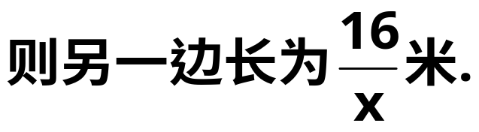
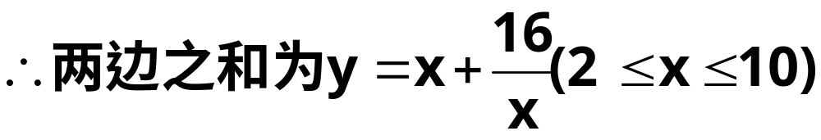


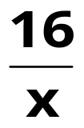
设长方形受限制一边长为 x 米，
归结为数学问题：
x
函数的单调性：研究y随x的变
化而变化的规律
16平方米
设计、制作：CHENXIXIONG

Slide 3
函数的单调性
设计、制作：CHENXIXIONG

Slide 4
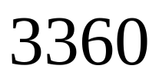
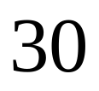
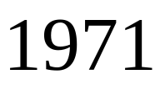
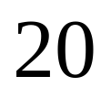
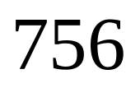

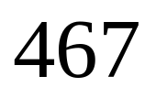
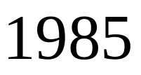
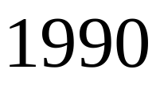
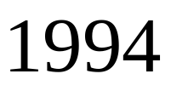
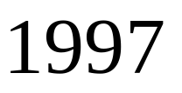
感受单调性
生产总值
（亿元）
某市年生产总值统计表
年份
设计、制作：CHENXIXIONG

Slide 5
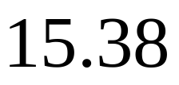
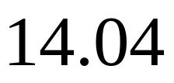
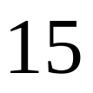
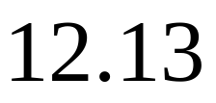
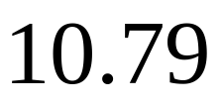

感受单调性
某市高等学校
在校学生数统计表
人数
（万人）
年份
设计、制作：CHENXIXIONG

Slide 6
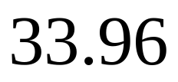
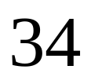
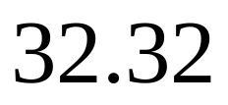
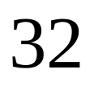
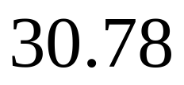
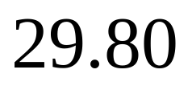
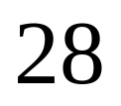
感受单调性
面积
（万公顷）
某市耕地面积统计表
年份
设计、制作：CHENXIXIONG

Slide 7





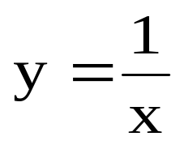

在熟悉的函数图象中感受单调性
y
y
O
x
O
x
y
y
O
x
1
2
O
x
设计、制作：CHENXIXIONG

Slide 8
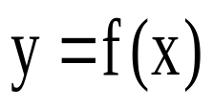


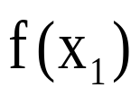





如何用数学形式描述上升的图象？
y
函数f (x)在给定区间上为增函数。
O
x
如何用数学形式描述下降的图象？
y
函数f (x)在给定区间上为减函数。
O
x
设计、制作：CHENXIXIONG

Slide 9

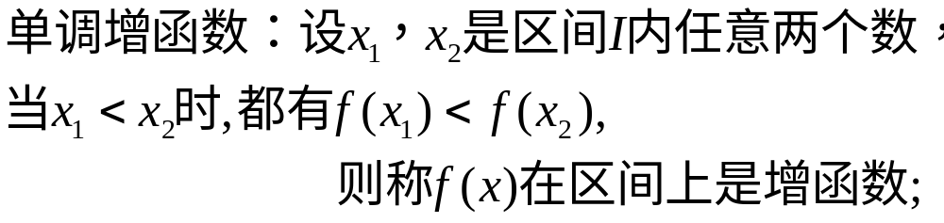
单调函数定义
y
函数f (x)在给定区间上为增函数。
O
x
设计、制作：CHENXIXIONG

Slide 10

单调函数定义
y
函数f (x)在给定区间上为减函数。
O
x
设计、制作：CHENXIXIONG

Slide 11
看图说话！
明白了，如果可以，我就先画图再找单调区间！！
指出函数的单调区间
y
y=f(x)
x₁
x₂
o
x₃
x₄
x₅
x
设计、制作：CHENXIXIONG

Slide 12
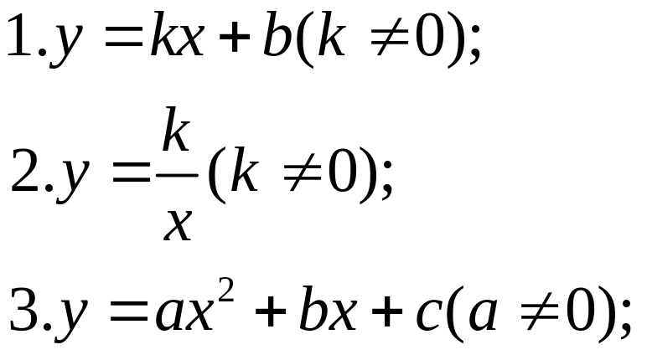
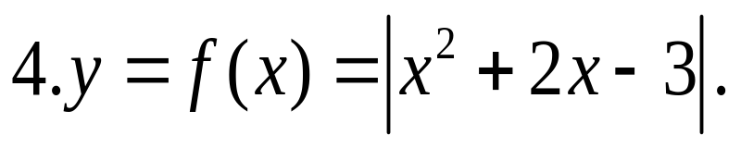
指出我们所学习过的基本函数的单调性.
1.k>0,在(－∞，+∞)是增函数，k<0，在(－∞，+∞)是减函数；
2.k>0,在(－∞，0)， (0，+∞)是减函数，k<0，
在(－∞，0)， (0，+∞)是增函数；
3.a>0,在(－∞，－b/2a]是减函数， 在[－ b/2a ，+∞)是增函数；a<0，在(－∞，－ b/2a]是增函数，在 [－b/2a ，+∞)是减函数.

Slide 13
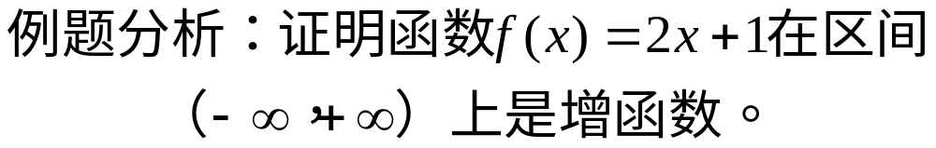
函数单调性证明
设计、制作：CHENXIXIONG

Slide 14
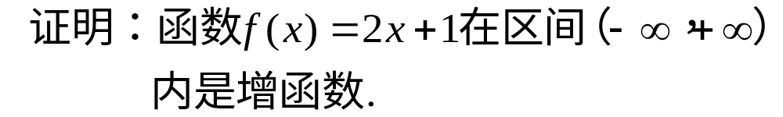
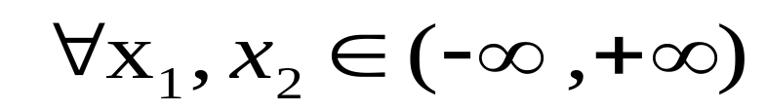
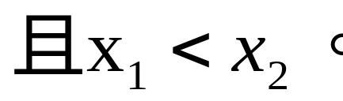
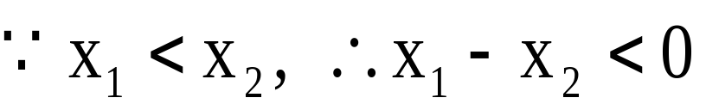
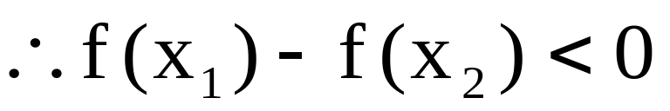
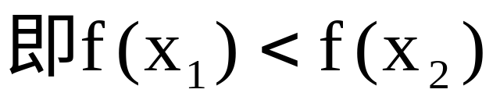

证明：
（条件）
（论证结果）
（结论）
设计、制作：CHENXIXIONG

Slide 15
例题分析：证明函数f(x)= x³ 在R上是单调增函数.
证明：设x₁, x₂是R上任意两个
  实数， 且x₁<x₂,则
  f(x₁)-f(x₂)=x₁³-x₂³
  =(x₁-x₂)(x₁²+x₁x₂ +x₂² )
  = (x₁-x₂)[(x₁+ x₂) ² + x₂²]
  因为 x₁<x₂ ，则 x₁-x₂ <0
  又 (x₁+ x₂) ² + x₂²>0
  所以 f(x₁)-f(x₂)<0
  即 f(x₁)<f(x₂)
  所以f(x)= x³在R上是增函数.
y
f(x) = x³
x₁
o
x₂
x
设计、制作：CHENXIXIONG

Slide 16

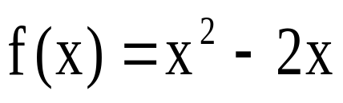
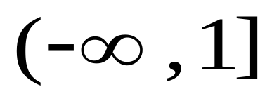
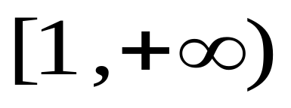
y
单调递减区间：
单调递增区间：
1
o
2
x
设计、制作：CHENXIXIONG

Slide 17
判断函数单调区间的常用方法：
方法一：分析函数值大小的变化.
方法二：分析函数的图象.
方法三：比较大小过程中的符号分析.
设计、制作：CHENXIXIONG

Slide 18
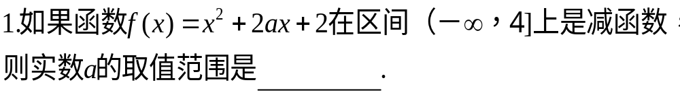

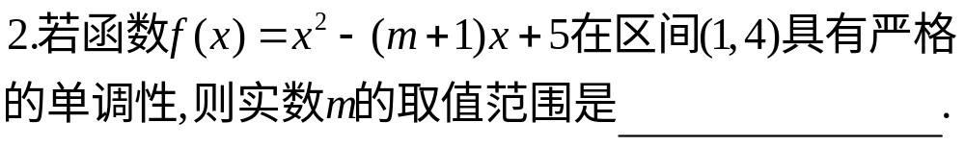
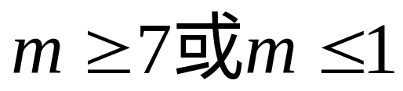


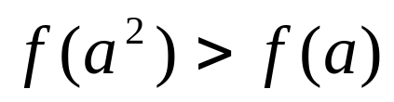


课堂练习
3．设函数是R上的减函数，则 ( )
（A） （B）
（C） （D）

Slide 19
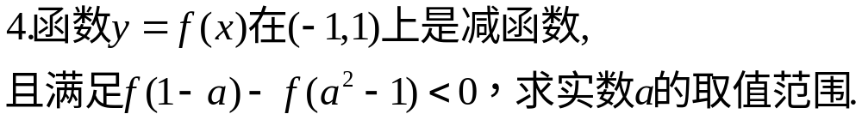
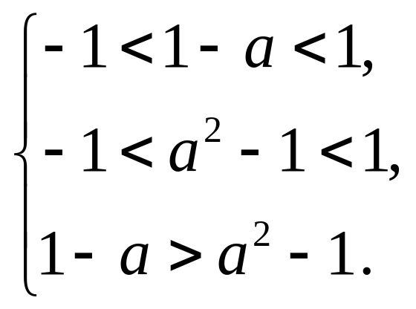
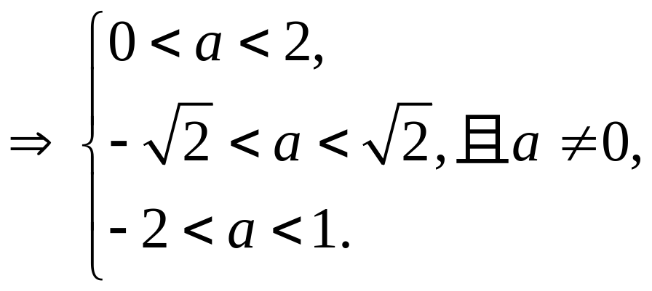
解：依题意有：

Slide 20
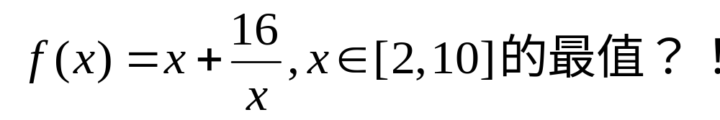
回 头 看 看
设计、制作：CHENXIXIONG

Slide 21
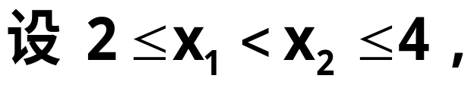












证明：
设计、制作：CHENXIXIONG

Slide 22

方法一：分析函数值大小的变化
x
2
3
4
5
6
7
8
9
10
y
10
8. 3
8
8. 2
8. 7
9. 3
10
10. 8
11.6
猜 测：
单调递减区间：
[2，4]
单调递增区间：
[4，10]
设计、制作：CHENXIXIONG

Slide 23



方法二：分析函数的图象
y
16
12
猜测：
单调递减区间：
8
[2，4]
单调递增区间：
4
[4，10]
O
2
4
6
8
10
12
14
16
x
设计、制作：CHENXIXIONG

Slide 24








方法三：比较大小过程中的符号分析
设计、制作：CHENXIXIONG

Slide 25






解：
设计、制作：CHENXIXIONG

Slide 26

复合函数的单调性
复合函数的单调性规律
f(g(x)) | ↗ | ↘ | ↗ | ↘
f(x) | ↗ | ↗ | ↘ | ↘
g(x) | ↗ | ↘ | ↘ | ↗
设计、制作：CHENXIXIONG

Slide 27

复合函数的单调性
复合函数的单调性规律
f(g(x)) | ↗ | ↘ | ↗ | ↘
f(x) | ↗ | ↗ | ↘ | ↘
g(x) | ↗ | ↘ | ↘ | ↗
设计、制作：CHENXIXIONG

Slide 28


y
单调递减区间：
单调递增区间：
1
o
2
x
思考：能否下结论：（-∝，1]，[1，+ ∝）就是函数的单调区间？！
设计、制作：CHENXIXIONG

Slide 29




利用函数单调性来判断函数最大（小）值的方法．
①配方法 ②换元法 ③数形结合法

Slide 30


思维发展
设计、制作：CHENXIXIONG

Slide 31


思维发展
设计、制作：CHENXIXIONG

Slide 32
函数单调性的概念：
一般地，对于给定区间上的函数f(x)：
1. 如果对于属于这个区间I内的自变量的任意
称函数 f(x)在这个区间上是增函数.
2. 如果对于属于这个区间I内的自变量的任意
称函数 f(x)在这个区间上是减函数.
设计、制作：CHENXIXIONG

Slide 33



求下列函数的最值:
设计、制作：CHENXIXIONG

Slide 34

设计、制作：CHENXIXIONG

